Slide 1

UML
组长：张俊杰
组员：寿俐鑫、吴卓伦、饶铃根、姜哲翔

Slide 2
目录
1. 前言
1.1前言
1.2UML概述
1.3UML事物
1.4UML关系
1.5UML视图
1.6各UML图
2. 用例图
2.1用例图概要
2.2用例图中的事物及解释
2.3用例图中的关系及解释
2.4例子
2.5用例图建模技术
3. 类图
3.1类图概要
3.2类图中的事物及解释
3.3类图中的关系及解释
3.4类图与代码的映射
3.5例子
3.6类图建模技术
4 对象图
4.1对象是什么
4.2对象图
4.3对象图和类图的区别
5 状态机图
5.1状态机图概要
5.2状态机图的组成元素
5.3状态机图中的事物及解释
5.4状态机的可选活动表
5.5例子
5.6状态机图建模技术

Slide 3
目录
6. 活动图
6.1活动图概要
6.2活动图的组成元素
6.3活动图关系
6.4例子
6.5活动图建模技术
7. 顺序图
7.1顺序图概要
7.2顺序图中的事物及解释
7.3顺序图与用例图和类图的关系
7.4例子
7.5顺序图建模技术
8. 通信图
8.1通信图概要
8.2通信图中的事物及解释
8.3通信图中的关系及解释
8.4通信图与顺序图的区别
8.5例子
8.6通信图建模技术
9. 构件图
9.1构件图概要
9.2构件图中的事物及解释
9.3构件图中的关系及解释
9.4例子
9.5使用构建图对系统建模
10. 部署图
10.1部署图概要
10.2部署图中的事物及解释
10.3部署图中的关系及解释
10.4部署图的例子
10.5关于部署图与构件图
10.6部署图的系统建模

Slide 4
目录
11. 包图
11.1包图概要
11.2包之间的关系
11.3包图建模技术
12. 组合结构图
12.1组合结构图概要
12.2基本元素
12.3组合结构图建模技术
13. 定时图
13.1定时图概要
13.2基本元素
13.3定时图建模技术
14. 交互概览图
14.1交互概览图概要
14.2基本元素
14.3交互概况图建模技术

Slide 5
1. 前言
UML has been evolving since the second half of the 1990s and has its roots in the object-oriented programming methods developed in the late 1980s and early 1990s. The timeline shows the highlights of the history of object-oriented modeling methods and notation.
It is originally based on the notations of the Booch method, the object-modeling technique (OMT) and object-oriented software engineering (OOSE), which it has integrated into a single language.
Rational Software Corporation hired James Rumbaugh from General Electric in 1994 and after that the company became the source for two of the most popular object-oriented modeling approaches of the day: Rumbaugh's object-modeling technique (OMT) and Grady Booch's method. They were soon assisted in their efforts by Ivar Jacobson, the creator of the object-oriented software engineering (OOSE) method, who joined them at Rational in 1995.

Slide 6
1. 前言
Booch方法是早期面向对象的软件开发方法的一种，Booch认为软件开发是一个螺旋上升的过程，每个周期包括4个步骤，分别是标识类和对象、确定类和对象的含义、标识关系、说明每个类的接口和实现。Booch方法的开发模型包括静态模型和动态模型，静态模型分为逻辑模型（类图、对象图）和物理模型（模块图、进程图），描述了系统的构成和结构。动态模型包括状态图和时序图。该方法对每一步都做了详细的描述，描述手段丰富而灵活。
Booth不仅建立了开发方法，还提出设计人员的技术要求，以及不同开发阶段的人力资源配置。Booch方法的基本模型包括类图与对象图，主张在分析和设计中既使用类图，也使用对象图。
Booch方法是在UML出现之前比较普及的一种面向对象的软件设计方法，它包括一个很像UML的图标语言。如果不仔细看，不好看出一个图是Booch还是UML。与Booch方法同时存在的，还有至少10种类似于UML的图标语言、设计方法论等等。UML将这些图标语言统一了起来，而没有提及方法论，从而使UML成为一种为所有人都能接受的图标语言，同时适应于各种的设计方法论。

Slide 7
1. 前言
Under the technical leadership of those three (Rumbaugh, Jacobson and Booch), a consortium called the UML Partners was organized in 1996 to complete the Unified Modeling Language (UML) specification, and propose it to the Object Management Group (OMG) for standardisation. The partnership also contained additional interested parties (for example HP, DEC, IBM and Microsoft). The UML Partners‘ UML 1.0 draft was proposed to the OMG in January 1997 by the consortium. During the same month the UML Partners formed a group, designed to define the exact meaning of language constructs, chaired by Cris Kobryn and administered by Ed Eykholt, to finalize the specification and integrate it with other standardization efforts. The result of this work, UML 1.1, was submitted to the OMG in August 1997 and adopted by the OMG in November 1997. After the first release a task force was formed to improve the language, which released several minor revisions, 1.3, 1.4, and 1.5. The standards it produced (as well as the original standard) have been noted as being ambiguous（模棱两可） and inconsistent.

Slide 8
1. 前言
As with database Chen, Bachman, and ISO ER diagrams, class models are specified to use “look-across” cardinalities, even though several authors (Merise， Elmasri & Navathe[ amongst others) prefer same-side or "look-here" for roles and both minimum and maximum cardinalities. Recent researchers (Feinerer, Dullea et. alia) have shown that the "look-across" technique used by UML and ER diagrams is less effective and less coherent when applied to n-ary relationships of order strictly greater than 2.
Feinerer says: "Problems arise if we operate under the look-across semantics as used for UML associations. Hartmann investigates this situation and shows how and why different transformations fail.", and: "As we will see on the next few pages, the look-across interpretation introduces several difficulties which prevent the extension of simple mechanisms from binary to n-ary associations."

Slide 9
1. 前言
UML 2.0 major revision replaced version 1.5 in 2005, which was developed with an enlarged consortium to improve the language further to reflect new experience on usage of its features.
Although UML 2.1 was never released as a formal specification, versions 2.1.1 and 2.1.2 appeared in 2007, followed by UML 2.2 in February 2009. UML 2.3 was formally released in May 2010.UML 2.4.1 was formally released in August 2011. UML 2.5 was released in October 2012 as an "In process" version and was officially released in June 2015.

Slide 10
1. 前言
There are four parts to the UML 2.x specification:
The Superstructure that defines the notation（记号） and semantics（语法）for diagrams and their model elements
The Infrastructure（基础设施）that defines the core metamodel （初始模型） which the Superstructure（上层结构）is based on
The Object Constraint Language (OCL) for defining rules for model elements
The UML Diagram Interchange that defines how UML 2 diagram layouts are exchanged
The current versions of these standards follow: UML Superstructure version 2.4.1, UML Infrastructure version 2.4.1, OCL version 2.3.1, and UML Diagram Interchange version 1.0. It continues to be updated and improved by the revision task force, who resolve any issues with the language.

Slide 11
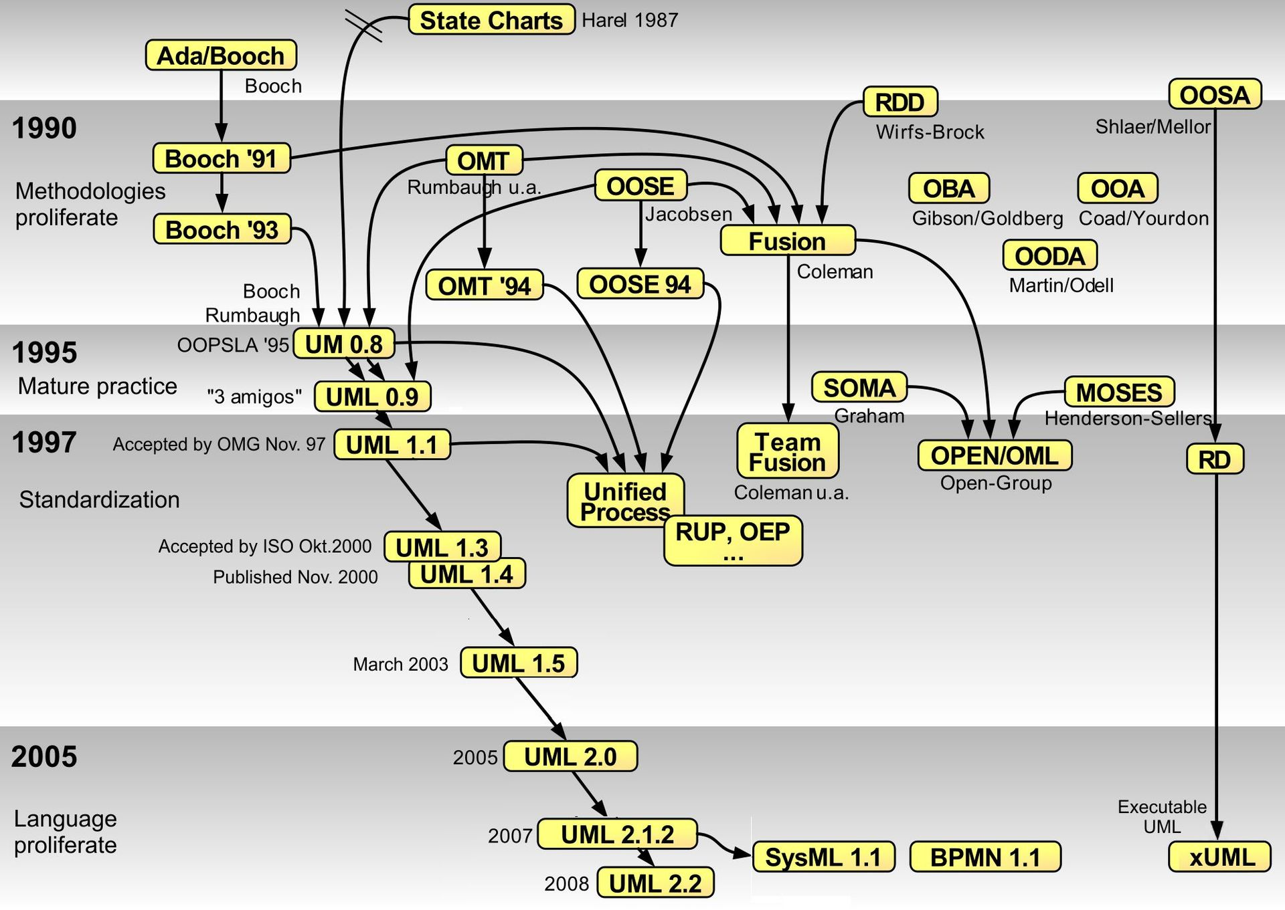
1. 前言

Slide 12
1. 前言
1.1 前言
该ppt对UML各种模型图的构成和功能进行介绍。
1.2 UML概述
1.2.1 UML简介
UML (Unified Modeling Language)为面向对象软件设计提供统一的、标准的、可视化的建模语言。适用于描述以用例为驱动，以体系结构为中心的软件设计的全过程。
UML的定义包括UML语义和UML表示法两个部分。
(1) UML语义：UML对语义的描述使开发者能在语义上取得一致认识，消除了因人
而异的表达方法所造成的影响。
(2) UML表示法：UML表示法定义UML符号的表示法，为开发者或开发工具使用这
些图形符号和文本语法为系统建模提供了标准。
1.2.2 UML模型图的构成
事物(Things)：UML模型中最基本的构成元素，是具有代表性的成分的抽象
关系(Relationships)：关系把事物紧密联系在一起
图(Diagrams )：图是事物和关系的可视化表示

Slide 13
1. 前言
1.3 UML事物
UML包含4种事物：构件事物 行为事物 分组事物 注释事物
1.3.1 构件事物： UML模型的静态部分，描述概念或物理元素
它包括以下几种：
类：具有相同属性相同操作 相同关系相同语义的对象的描述
接口：描述元素的外部可见行为，即服务集合的定义说明
协作：描述了一组事物间的相互作用的集合
用例：代表一个系统或系统的一部分行为，是一组动作序列的集合
构件：系统中物理存在，可替换的部件
节点：运行时存在的物理元素
另外，参与者、信号应用、文档库、页表等都是上述基本事物的变体
1.3.2 行为事物：UML模型图的动态部分，描述跨越空间和时间的行为
交互：实现某功能的一组构件事物之间的消息的集合，涉及消息、动作序列、链接
状态机：描述事物或交互在生命周期内响应事件所经历的状态序列
1.3.3 分组事物： UML模型图的组织部分，描述事物的组织结构
包：把元素组织成组的机制
1.3.4 注释事物： UML模型的解释部分，用来对模型中的元素进行说明，解释
注解：对元素进行约束或解释的简单符号

Slide 14
1. 前言
1.4 UML关系
1.4.1依赖
依赖(dependency)是两个事物之间的语义关系，其中一个事物(独立事物)发生变化，
会影响到另一个事物(依赖事物)的语义
1.4.2关联
关联(association)是一种结构关系，它指明一个事物的对象与另一个事物的对象间
的联系
1.4.3泛化
泛化(generalization)是一种特殊/一般的关系。也可以看作是常说的继承关系
1.4.4实现
实现(realization)是类元之间的语义关系，其中的一个类元指定了由另一个类元保
证执行的契约

Slide 15
1. 前言
1.5 UML视图
（1）用例视图：主要强调从系统的外部参与者（主要是用户）的角度所看到的或需要的系统功能。
（2）逻辑视图：主要是从系统的静态结构和动态行为角度显示如何时限系统的功能。
（3）并发视图：显示了系统的并发性，并解决在并发系统中存在的通信问题和同步问题。
（4）组件视图：组件视图显示代码组件的组织结构。
（5）配置视图：主要描述了系统具体如何进行部署。部署指的是将系统配置到由计算机和设备组成的物理结构上。

Slide 16
1. 前言
1.5 各UML图
包括：用例图、类图、对象图、状态机图、活动图、顺序图、通信图、构建图、部署图、包图、组合结构图、交互概览图和时间图。
分类
类型 包含
静态图 类图、对象图、包图、组合结构图
行为图 状态机图、活动图
用例图 用例图
交互图 顺序图、通信图、时间图、交互概况图
实现图 构建图、部署图

Slide 17
UML 2.0 定义了十三种类型的图, 分为三类: 六图类型表示静态应用程序结构;三代表行为的一般类型;四表示交互的不同方面:
结构图包括类图、对象图、组件图、复合结构图、包关系图和部署关系图。
行为图包括用例图 (在需求收集期间由某些方法使用);活动图和状态机图。
交互关系图派生自更一般的行为图, 包括序列图、通信图、时序图和交互概述图。

Slide 18


2. 用例图
2.1 用例图概要
用例图是被称为参与者的外部用户所能观察到的系统功能的模型图。
用例图列出系统中的用例和系统外的参与者，并显示哪个参与者参与了哪个用例的执行
(或称为发起了哪个用例)。
用例图多用于静态建模阶段(主要是业务建模和需求建模)。
2.2 用例图中的事物及解释
事物名称 | 解释 | UML表示
参与者(Actor) | 在系统外部与系统直接交互的人或事物(如另一个计算 机系统或一些可运行的进程)。我们需要注意的是： 1.参与者是角色(role)而不是具体的人，它代表了参与者在与系统打交道的过程中所扮演的角色。所以在系统的实际运作中，一个实际用户可能对应系统的多个参与者。不同的用户也可以只对应于一个参与者，从而代表同一参与者的不同实例。 2.参与者作为外部用户(而不是内部)与系统发生交互作用，是它的主要特征。 3.在后面的顺序图等中出现的“参与者”，与此概念相同，但具体指代的含义，视具体情况而定。
用例(Use Case) | 系统外部可见的一个系统功能单元。系统的功能由系统单元所提供，并通过一系列系统单元与一个或多个参与者之间交换的消息所表达 。创建新用例，确认候选用例和划分用例范围的优秀法则----“WAVE”测试
系统边界（System Scope） | 系统的范围，该取值可以作为在逻辑层面划分一组用例的一项依据

Slide 19
2. 用例图
2.3 用例图中的关系及解释
关系 |  | 解释 | 图
参与者与用例之间的关系 | 关联 | 表示参与者与用例之间的交互，通信途径。 (关联有时候也用带箭头的实线来表示，这样的表示能够显示地表明发起用例的是参与者。)
用例之间的关系 | 包含 | 箭头指向的用例为被包含的用例，称为包含用例；箭头出发的用例为基用例。包含用例是必选的，如果缺少包含用例，基用例就不完整；包含用例必须被执行，不需要满足某种条件；其执行并不会改变基用例的行为。 | 《include》
 | 扩展 | 箭头指向的用例为被扩展的用例，称为扩展用例；箭头出发的用例为基用例。扩展用例是可选的，如果缺少扩展用例，不会影响到基用例的完整性；扩展用例在一定条件下才会执行，并且其执行会改变基用例的行为。
参与者之间的关系 | 泛化 | 发出箭头的事物“is a”箭头指向的事物。泛化关系是一般和特殊关系，发出箭头的一方代表特殊的一方，箭头指向的一方代表一般一方。特殊一方继承了一般方的特性并增加了新的特性。
《extend》

Slide 20
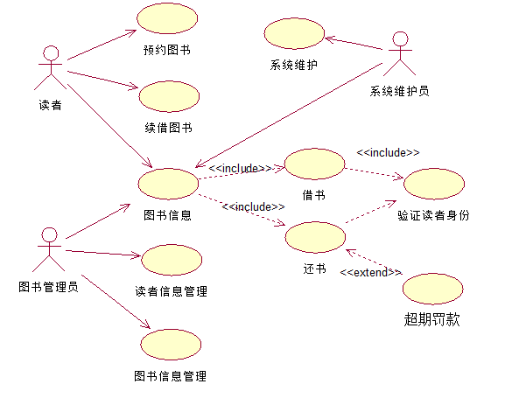
2. 用例图
2.4 图书管理系统整体用例图

Slide 21
2. 用例图
2.5 用例图建模技术
创建用例图模型主要包括以下三个部分内容
（1）识别出系统中的角色和用例
通常是由系统分析员，通过与用户进行沟通来完成。通过与用户之间的交流，提出问题，了解他们的业务需求。对于业务需求需要提出问题获得用户的答案，需求和答案将成为建立用例图的基础信息。
（2）区分用例优先次序
某些用例必须在其他用例之前完成，因为他们之间要相互依赖。
（3）构建用例图模型
将已确定并细化的角色和用例放入用例图中。此时，在借助包含、扩展和泛化的关系给出用例之间的构建类型。

Slide 22
3. 类图
3.1 类图概要
类图以反映类的结构(属性、操作)以及类之间的关系为主要目的，描述了软件系统的结构，是一种静态建模方法
类图中的“类”与面向对象语言中的“类”的概念是对应的，是对现实世界中的事物的抽象
3.2 类图中的事物及解释
3.2.1 类
从上到下分为三部分，分别是类名、属性和操作。类名是必须有的
类如果有属性，则每一个属性都必须有一个名字，另外还可以有其它的描述信息，如可见性、数据类型、缺省值等
类如果有操作，则每一个操作也都有一个名字，其它可选的信息包括可见性、参数的名字、参数类型、参数缺省值和操作的返回值的类型等
属性名称
类名
斜体为抽象类
可见性
-代表private
+代表public
#代表protected
也可以使用图形表示
缺省值
返回值类型
操作名称
斜体为抽象操作
参数列表

Slide 23
3. 类图
3.2 类图中的事物及解释
3.2.2 接口
一组操作的集合，只有操作的声明而没有实现
3.2.3 抽象类
不能被实例化的类，一般至少包含一个抽象操作
3.2.4 模版类
一种参数化的类，在编译时把模版参数绑定到不同的数据类型，从而产生不同的类
模版参数
(标准图形)
(变体图形)
接口
抽象类
模版类

Slide 24

3. 类图
3.3 类图中的关系及解释
3.3.1 关联关系
描述了类的结构之间的关系。具有方向、名字、角色和多重性等信息。一般的关 联关系语义较弱。也有两种语义较强，分别是聚合与组合
UML表示法
聚合关系
特殊关联关系，指明一个聚集（整体）和组成部分之间的关系
组合关系
语义更强的聚合，部分和整体具有相同的生命周期
（空心菱形）
类图包含有事物和关系，类图不存在了，事物和关系还可用于其它的类图
UML表示法
（实心菱形）
类与关联关系之间有组合关系，类不存在了，则相应的关联关系也不存在
UML表示法

Slide 25
3. 类图
3.3.2 泛化关系
在面向对象中一般称为继承关系，存在于父类与子类、父接口与子接口之间
UML表示法
关联、泛化、实现、依赖都是一种关系
类、接口都是一种事物
3.3.3 实现关系
对应于类和接口之间的关系
UML表示法
类Circle、Rectangle实现了接口Shape的操作
3.3.4 依赖关系
描述了一个类的变化对依赖于它的类产生影响的情况。有多种表现形式，
例如绑定(bind)、友元(friend)等
UML表示法
模板类Stack<T>定义了栈相关的操作；IntStack将参数T与实际类型int绑定，使得所有操作都针对int类型的数据
类Memento和类Originator建立了友元依赖关系，以便Originator使用Memento的私有变量state

Slide 26
3. 类图
3.4 类图与代码的映射
3.4.1 类的映射
C++代码
class Vehicle
{
public:
virtual int Start() = 0;
virtual int Stop() = 0;
virtual int Run(float fSpeed) = 0;
private:
float fMaxSpeed;
};
Java代码
public abstract class Vehicle
{
public abstract int Start();
public abstract int Stop();
public abstract int Run(float fSpeed);
private float fMaxSpeed;
}

Slide 27
3. 类图
3.4.2 关联关系的映射
C++代码
class Dialog
{
private:
Button btnOK;
Button btnCancel;
TextBox txtInfo;
};
class Button
{};
class TextBox
{};
组合关系，代码表现为Dialog的属性有Button和TextBox的对象
3.4.3 泛化关系的映射
C++代码
class SavingsAccount : public Account
{ };
Java代码
public class SavingsAccount extends Account
{ }

Slide 28
3. 类图
3.4.4 实现关系的映射
C++代码
class Shape
{
public:
virtual void Draw() = 0;
};
class Circle : public Shape
{
public:
void Draw();
private；
Point ptCenter;
int nRadius;
};
Java代码
public interface Shape
{
public abstract void Draw();
}
public class Circle implements Shape
{
public void Draw();
private Point ptCenter;
private int nRadius;
}
在C++语言里面，使用抽象类代替接口，使用泛化关系代替实现关系
在Java语言里面，有相应的关键字interface、implements
3.4.5 依赖关系的映射
C++代码
template<typename T>
class Stack
{
private:
int size;
public:
int Push(T elem);
int Pop();
const T& GetTop();
};
typedef Stack<float> FloatStack;
C++代码(编译器生成)
class FloatStack
{
private:
int size;
public:
int Push(float elem);
int Pop();
const float& GetTop();
};
绑定依赖

Slide 29
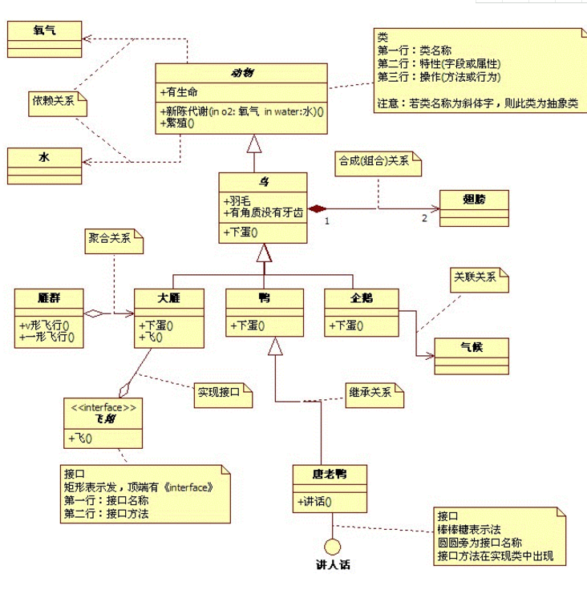
3. 类图
3.5 类图例子

Slide 30
3. 类图
3.6 类图建模技术
从层次角度说明建模类图过程
（1）概念层类图：描述现实世界中对问题领域的概念理解。着重与对问题领域的概念化理解，而不是实现。类名通常是问题领域中的实际事物的名称，并且独立于具体的编程语言。
（2）说明层类图：主要考虑类的接口部分，不是实现部分。
（3）实现层类图：主要考虑类的实现问题。在实现层的阶段的类的概念才是真正的严格意义上的类。其中建立类图步骤是：
1.研究分析问题领域，对系统进行需求分析，确定系统需求。
2.确定系统中的类，明确类的含义和职责以及确定类的属性和操作。
3.最后确定类之间的关系。
类的主要识别方法：名词识别发和从用例中识别类

Slide 31
4.对象图
4.1 对象是什么
对象指的是一个单独的、可确认的物体、单元或实体，它可以是具体的也可以是抽象的，在问题领域里有确切的定义的角色。一个对象可包含以下几个部分。
标识（名字）：为了区分对象，给对象起一个“标识”，也是“对象名”。
状态（属性）：对象的状态包括对象的所有属性和当前属性。
行为（方法，事件）：没有一个对象是孤立的，对象可以被操作，也可以操作别的对象。而行为就是一个对象根据它的状态改变和消息传送所采取的行动和所作出的反应。
对象和类的区别
（1）对象是一个存在与时间和空间中的具体实体，而类仅代表一个抽象，抽象出对象的“本质”。
（2）类是共享的一个公用结构和一个公共行为对象集合。
（3）类是静态的，对象是动态的；类是一般化，对象是个性化；类是定义，对象是实例；类是抽象、对象是具体。

Slide 32
4.对象图
4.2 对象图
对象图描述的是参与交互的各个对象在交互过程中的某一时刻的状态。对象图可以被看作是类图在某一时刻的实例。
对象图包含以下几个部分
（1）对象名：由于对象是一个类的实例，因此其名称的格式是“对象名：类名”，这两个部分是可选的，但如果是包含类名，则必须加上“：”，另外为了和类名区分，还必须加上下划线。
（2）属性：由于对象是一个具体的事物，因此所有的属性值都已经确定，因此通常会在后面列出其值。

Slide 33
4.对象图
4.3 对象图和类图的区别
类图 对象图
类具有三个分栏：名称、属性和操作 对象只有两个分栏：名称和属性
在类的名称分栏中只有类名 对象的名称形式为“对象名：类名”，匿
名对象的名称为“：类名”
类的属性分栏定义了所有的属性的特征 对象则只定义了属性的当前值，以便
类中列出了操作 用于测试用例
对象图中不包括操作，因为对于属于同
一个类的对象而言，其操作是相同的
类使用关联连接、关联使用名称、角色、多重 对象使用链连接，链拥有名称、角色
性及约束等特征定义。类代表的是对对象的分 但是没有多重性。对象代表的是单独类，所以必须说明可以参与关联的对象的数目 的实体，所有的链都是一对一的，因 此不涉及多重性

Slide 34
5.状态机图
5.1 状态机图概要
5.1.1状态机图
说明对象在它的生命期中响应事件所经历的状态序列，以及它们对那些事件
的响应。
5.1.2状态机图用于
揭示Actor、类、子系统和组件的复杂特性。
为实时系统建模。
5.2 状态机图的组成
5.2.1状态
对象的状态是指在这个对象的生命期中的一个条件或状况，在此期间对象将
满足某些条件、执行某些活动，或等待某些事件。
5.2.2转移
转移是由一种状态到另一种状态的迁移。这种转移由被建模实体内部或外部
事件触发。
对一个类来说，转移通常是调用了一个可以引起状态发生重要变化的操作的
结果。

Slide 35
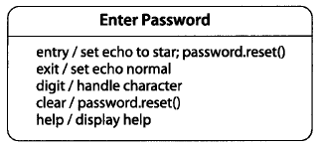

5.状态机图
5.3 状态图中的事物
状态 | 上格放置名称，下格说明处于该状态时，系统或对象要做的工作(见可选活动表)
转移 | 转移上标出触发转移的事件表达式。如果转移上未标明事件，则表示在源状态的内部活动执行完毕后自动触发转移
开始 | 初始状态(一个)
结束 | 终态(可以多个)
消息(属性)[条件]/动作
5.4 状态的可选活动表
转换种类 | 描述 | 语法
入口动作 | 进入某一状态时执行的动作 | entry/action
出口动作 | 离开某一状态时执行的动作 | exit/action
外部转换 | 引起状态转换或自身转换，同时执行一个具体的动作，包括引起入口动作和出口动作被执行的转换 | e(a:T)[exp]/action
内部转换 | 引起一个动作的执行但不引起状态的改变或不引起入口动作或出口动作的执行 | e(a:T)[exp]/action

Slide 36
5.状态机图
5.5 例子
对象的状态图
图中包含以下状态
初始状态
Available状态
Locked状态
Sold状态
状态间的转移
初始状态→Available状态
票被预订(lock)：Available→Locked
预定后付款(buy)：Locked→Sold
预定解除(unlock)：Locked→Available
预定过期(time out)：Locked→Available
直接购买(assigned to)：Available→Sold
换其它票(exchang) ，该票重有效：Sold→Available

Slide 37
5.状态机图
5.6 状态机图对系统建模的策略
（1）选择状态机的语境（即建模对象）。
（2）选择这个对象的初态和终态。
（3）考虑对象可能在其中存在一段时间的条件，以决定该对象所在的稳定状态。
（4）在对象的整个生命周期中，决定稳定状态的有意义的顺序。
（5）决定可能触发从状态到状态的转换的事件。
（6）把动作附加到转换和状态上。
（7）考虑通过使用子状态、分支、汇合和历史状态，来简化状态机图。
（8）核实所有的状态都是在事件的某种组合下达成的。
（9）核实不存在的死角状态
（10）通过手工或通过使用工具跟踪状态机，核实所期望的事件序列以及它们的响应。
绘制状态机的理想步骤：寻找主要的状态，确定状态间的转换，细化状态内的活动与转换，用复合状态来展开细节

Slide 38






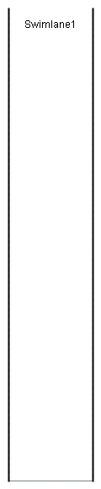
6. 活动图
6.1 活动图概要
※ 描述系统的动态行为。
※ 包含活动状态(ActionState)，活动状态是指业务用例的一个执行步骤或一个操作，不是普通对象的状态。
※ 活动图适合描述在没有外部事件触发的情况下的系统内部的逻辑执行过程；否则，状态图更容易描述。
※ 类似于传统意义上的流程图。
※ 活动图主要用于：
业务建模时，用于详述业务用例，描述一项业务的执行过程；
设计时，描述操作的流程。
6.2活动图事物
活动 (ActionState) | 动作的执行
起点 (InitialState) | 活动图的开始
终点(FinalState) | 活动图的终点
对象流(ObjectFlowState) | 活动之间的交换的信息
发送信号(signalSending) | 活动过程中发送事件，触发另一活动流程
接收信号(SignalReceipt) | 活动过程中接收事件，接收到信号的活动流程开始执行
泳道(SwimLane) | 活动的负责者

Slide 39
6. 活动图
6.5 活动图建模技术
两种方式使用活动图建模
1、为工作流建模
（1）建立焦点，确定活动图所关注的业务流程
（2）确定业务流程中的对象
（3）确定工作流的起始状态和终止状态，识别工作流初始节点的前置条件和活动终止的后置条件，确定工作流的边界
（4）从起始状态（初始节点）开始，说明随着时间发生的动作和活动，并在活动图中把它们表示成活动状态或动作状态（活动节点）
（5）将复杂的活动或多次出现的活动集合归到一个活动状态节点
（6）找出连接这些活动和动作状态节点的转换
（7）把涉及到的重要对象加入到活动中

Slide 40
6. 活动图
6.5 活动图建模技术
2、为对象的操作建模
（1）收集操作涉及的抽象概念，包括操作的参数、返回类型、所属类的属性以及某些临近的类
（2）识别初始节点的前置任务和活动终点的后置条件
（3）初始节点开始，说明随着时间发生的活动，并在图中表示为活动节点
（4）可使用分支来说明条件语句及循环语句
（5）当操作属于一个主动类，才在必要时使用分岔和汇合来说明并行的控制流程

Slide 41



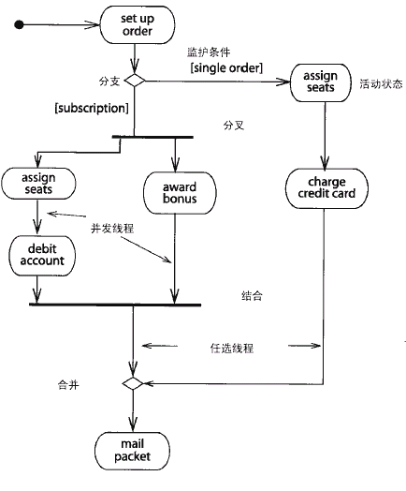
6. 活动图
6.3 活动图关系
迁移(transition) | 活动的完成与新活动的开始
分支(junction point) | 根据条件，控制执行方向
分叉(fork) | 以下的活动可并发执行
结合(join) | 以上的并发活动再此结合
6.4 活动图实例
一般的活动图
本活动图描述一个处理订单的用例执行过
(1)执行setup order
(2)根据order的类型是执行不同的分支：
single order：执行assign seat、charge credit card
subscription：同时执行assignseats、debit account或
award bonus
single order与subscription两步可同时进行
(3) 最后mail packet。

Slide 42


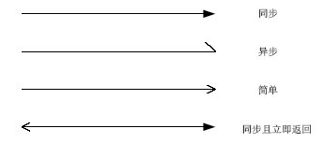
7. 顺序图
7.1 概要
顺序图用来表示用例中的行为顺序。当执行一个用例行为时，顺序图中的每条消息对应了一个类操作或状态机中引起转换的事件。
顺序图展示对象之间的交互，这些交互是指在场景或用例的事件流中发生的。 顺序图属于动态建模。
顺序图的重点在消息序列上，也就是说，描述消息是如何在对象间发送和接收的。表示了对象之间传送消息的时间顺序。
浏览顺序图的方法是：从上到下查看对象间交换的消息。
7.2 顺序图中的事物及解释
事物名称 | 解释 | 图
参与者 | 与系统、子系统或类发生交互作用的外部用户(参见用例图定义)。
对象 | 顺序图的横轴上是与序列有关的对象。对象的表示方法是：矩形框中写有对象或类名，且名字下面有下划线。
生命线 | 坐标轴纵向的虚线表示对象在序列中的执行情况(即发送和接收的消息，对象的活动)这条虚线称为对象的“生命线”。
消息符号 | 消息用从一个对象的生命线到另一个对象生命线的箭头表示。箭头以时间顺序在图中从上到下排列。
- 42 -

Slide 43
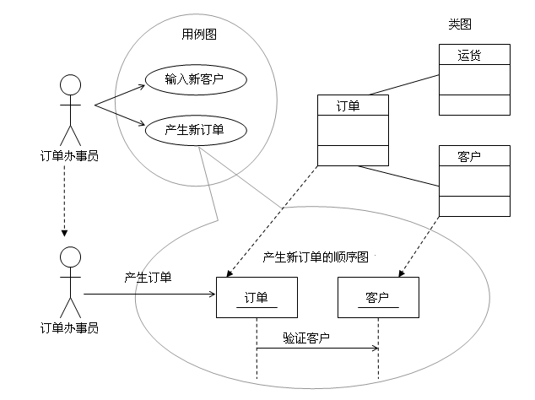
7. 顺序图
7.3 顺序图与用例图和类图的关系
- 43 -

Slide 44
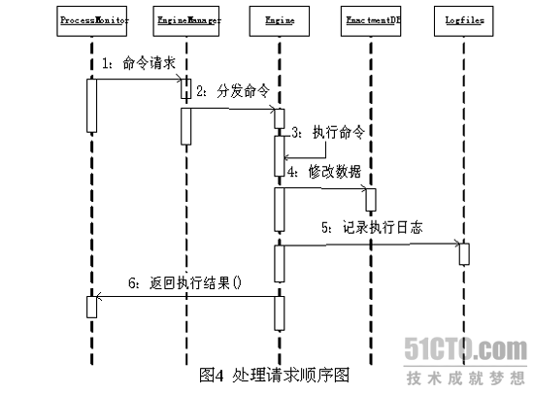
7. 顺序图
7.4 顺序图例子
- 44 -

Slide 45
7. 顺序图
7.5 顺序图建模技术
使用顺序图建模可遵循的策略
1.设置交互语境
2.通过识别对象在交互中扮演的角色，根据对象重要性，将其从左到右的方向放置在顺序图中
3.设置每个对象的生命线
4.从引起某个交互的信息开始，在生命线之间从上到下的顺序画出随后的信息
5.设置对象的激活期
6.可以为消息附上合适的约束
7.给控制流的每个消息附上前置或后置条件。
画顺序图步骤：
1.确定交互的范围
2.确定参与交互过程的活动者与对象
3、确定活动者、对象的生存周期
4、确定交互中产生的信息
5、细化消息的内容
- 45 -

Slide 46
8.通信图
8.1 概要
通信图是一种交互图，强调的是发送和接收消息的对象之间的组织结构，使用通信图来说明系统的动态
情况。
通信图主要描述通信对象间的交互和链接，显示对象、对象间的链接以及对象间如何发送消息。
通信图可以表示类操作的实现。
8.2 通信图中的事物及解释
事物名称 | 解释 | 图
活动者 | 发出主动操作的对象，负责发送初始消息，启动一个操作。
对象 | 对象是类的实例，负责发送和接收消息，与顺序图中的符号相同，冒号前为对象名，冒号后为类名。
消息 | 箭头指示消息的流向，从消息的发出者指向接收者。标签对消息作说明，其中，顺序号指出消息的发生顺序，并且指明了消息的嵌套关系；冒号后面是消息的名字。
标签
8.3 通信图中的关系及解释
关系名称 | 解释 | 关系实例
链接 | 用线条来表示链接，链接表示两个对象共享一个消息，位于对象之间或参与者与对象之间
- 46 -
- 46 -

Slide 47
8. 通信图
8.4 通信图与顺序图的区别和联系
顺序图清楚地表示了交互作用中的时间顺序，但没有明确表示对象间的关系。顺序图可以反映对象的生命周期，但是通信图不能。通信图清楚地表示了对象间的关系，但时间顺序必须从顺序号中获得
（1）侧重点不同。顺序图是强调信息的时间顺序的交互图，图像上是一张表，对象沿X轴排列，消息沿Y轴按时间顺序排列；通信图是强调发送和接受消息的对象之间的组织结构的交互图，图形上是定点和狐的结合
（2）顺序图可以反映对象的创建、激活、销毁等生命周期，通信图没有。
（3）通信图能反映动作路径，消息必须有顺序号，但是顺序图没有。
在实际应用中，如果需要清楚表示交互中的时间顺序，则用顺序图；如果更注重清楚表示对象之间的关系，则用通信图。顺序常用于表示方案，而通信图用于过程的详细设计。
- 47 -
- 47 -

Slide 48
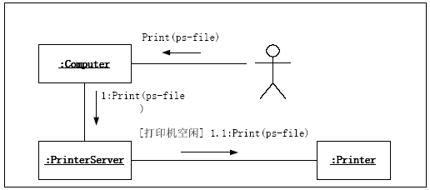
8. 通信图
8.5 通信图例子
打印操作的通信图
actor发送Print消息给Computer，Computer发送Print消息给PrintServer，如果打印机空闲，PrintServer发送Print消息给printer
- 48 -

Slide 49
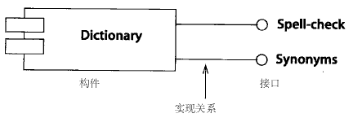
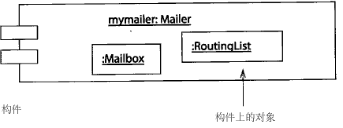
9. 构件图
9.1 构件图概要
构件图用于静态建模，是表示构件类型的组织以及各种构件之间依赖关系的图。
构件图通过对构件间依赖关系的描述来估计对系统构件的修改给系统可能带来的影响。
9.2 构件图中的事物及解释
事物名称 | 含义 | 图例
构件 | 指系统中可替换的物理部分，构件名字(如图中的Dictionary)标在矩形中，提供了一组接口的实现。
接口 | 外部可访问到的服务 (如图中的Spell-check)。
构件实例 | 节点实例上的构件的一个实例，冒号后是该构件实例的名字(如图中的RoutingList)。
可替换的物理部分包括软件代码、脚本或命令行文件，也可以表示运行时的对象，文档，数据库等。
节点(node)是运行时的物理对象，代表一个计算机资源。具体请参见教程“部署图(deployment diagram)”部分。
9.3 构件图中的关系及解释
关系名称 | 含义 | 图例
实现关系 | 构件向外提供的服务。
依赖关系 | 构件依赖外部提供的服务(由构件到接口)。

Slide 50
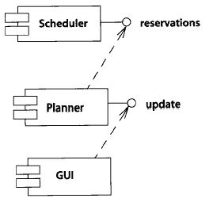
9. 构件图
9.4 构件图的例子
实例1.
图中的构件名称是Dictionary字典。
该构件向外提供两个接口，即两个服务Spell-check拼写检查、Synonyms同义词。
实例2.
图中“Planner计划者”构件向外提供一个“update更新”接口服务。
同时，该构件要求外部接口提供一个“Reservations预定”服务。

Slide 51
9. 构件图
9.5 使用构建图对系统建模
步骤（1）对系统中的组件建模（2）定义相关组件提供的借口（3）对它们间的关系建模（4）对建模结果进行精化和细化
构建图使用方式
（1）对源代码建模
（2）对可执行体的发布建模
（3）对物理数据库建模、
（4）对可适应的系统建模

Slide 52
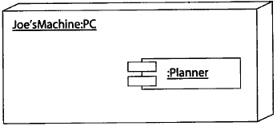
10. 部署图
10.1 部署图概要
部署图用于静态建模，是表示运行时过程节点结构、构件实例及其对象结构的图。
如果含有依赖关系的构件实例放置在不同节点上，部署视图可以展示出执行过程中的瓶颈。
部署图的两种表现形式：实例层部署图和描述层部署图(会在后面的实例中给出)。
10.2 部署图中的事物及解释
事物名称 | 解释 | 图例
节点 | 节点用一长方体表示，长方体中左上角的文字是节点的名字 (如图中的Joe’sMachine:PC) 。 节点代表一个至少有存储空间和执行能力的计算资源。 节点包括计算设备和(至少商业模型中的)人力资源或者机械处理资源，可以用描述符或实例代表。 节点定义了运行时对象和构件实例(如图中的Planner构件实例)驻留的位置。
构件 | 系统中可替换的物理部分。
接口 | 外部可访问的服务。
构件实例 | 构件的一个实例。

Slide 53
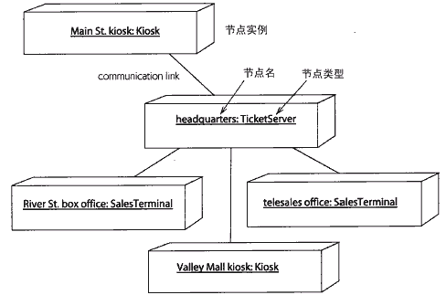
10. 部署图
10.3 部署图中的关系及解释
关系名称 | 解释 | 图例
实现关系 | 构件向外提供服务。 | (节点内)
依赖关系 | 构件依赖外部提供的服务(由构件到接口)。
关联关系 | 通信关联。 | (节点间)
其他关系 | 对象的移动(一个位置到另一个位置)。
10.4 部署图的例子
实例 实例层部署图
实例层部署图描述各节点和它们之间的连接。
本图中的信息与上张描述层部署图中的内容是相互对应的。
图中的关系是各个节点之间存在的通信关系。

Slide 54
10. 部署图
10.5 关于部署图与构件图
部署图与构件图相同的构成元素：
构件、接口、构件实例、构件向外提供服务、构件要求外部提供的服务。
部署图与构件图的关系：
部署图表现构件实例；
构件图表现构件类型的定义。
部署图偏向于描述构件在节点中运行时的状态，描述了构件运行的环境；
构件图偏向于描述构件之间相互依赖支持的基本关系。

Slide 55
10. 部署图
10.6 部署图建模
对系统静态部署视图建模时，通常以下列三种方式
（1）对嵌入式系统建模
（2）对客户/服务器系统建模
（3）对全布式系统建模

Slide 56
11. 包图
11.1 包图概述
包是一种把元素组织到一起的通用机制，可以嵌套在其他包中。包图用于描述包与包之间的关系。包图描绘模型元素在包内的组织和依赖关系，包括包的导入和包扩展。它们还提供相应命名空间的可视化。
11.2 包之间的关系
1.引入关系：一个包中的类可以被另一个指定包中的类引用
2.泛化关系：表示一个包继承另一个包的全部内容
3.嵌套关系:一个包可以包含多个子包，构成包的嵌套层次结构

Slide 57
11. 包图
11.3 包图建模
技巧：
1.两种组包方式
（1）根据系统分层架构组包；
（2）根据系统业务功能模块组包
2.参照类之间的关系确定包之间的关系
3.减少包的嵌套层次，一半不超过3层
4.子包控制在7±2个
5.如果包有若干相同组成部分，可以合并
6.通过包图来体现系统的分层结构

Slide 58
12. 组合结构图
12.1 组合结构图概述
组合结构图将每一个类放在一个整体中，从类的内部结构来审视一个类。组合结构图反映类、接口或组件（和它们的属性）来描述功能内部的合作。其中，类是作为部件或运行时执行特定角色的实例而被访问的。组合结构中，所有连接部件提供所需的借口是通过部件的端口来维持的。
12.2 基本元素
1.部件：表示描述事物所拥有的内部成分
2.连接件：表示部件之间的关系
3.端口:表示部件和外部环境的交互点
12.3 建模技巧
1.组合结构图所能够表达的信息，使用组合或这聚合也能够表示，只是一种新的表达形式。
2.组合结构图可以表示一个类的内部成员对象之间的相互关系，是对传统类图的一个补充
3.组合结构图适用于表示含有内部类的类与外部接口之间的相互关系

Slide 59
13. 定时图
13.1 定时图概述
定时图采用一种带数字刻度的时间轴来精确地描述消息的顺序，允许可视化地表示每条生命线的状态变化，当需要对实时事件进行定义时，定时图可以很好地满足要求。其焦点集中于生命线内部以及它们之间沿着时间轴的条件变化。
13.2 基本元素
1.生命线：一条生命线，反映处于活跃状态的对象实体
2.状态：对象实体随时间变化所处的状态
3.事件：改变对象状态所激发的动作
4.时间：水平方向的时间标度
5.时序约束：状态持续时间的间隔要求
13.3 定时图建模技巧
用于描述系统中某些局部对象的交互情况
（1）状态的变化
（2）值的变化

Slide 60
14. 交互概览图
14.1 交互概览图概述
交互概览图是交互图与活动图的混合物，可以理解为细化的活动图，在其中的互动都通过一些小型的顺序图表示；也可理解为利用标明控制流的活动图分结果的顺序图。
14.2 基本元素
1.活动图元素：状态、转移、分支、分叉和汇合、泳道、对象流
2.顺序图元素：角色、对象、生命线、激活期、消息
14.3 交互概览图建模技巧
（1）使用活动图描绘主线，使用顺序图描述细节
（2）包含顺序图的表示法及活动图的判断和分支表示法

Slide 61


